Slide 1
Профилактика
остеохондроза

Slide 3
616.7 Н-627 Никифоров, А. С. Неврологические осложнения остеохондроза позвоночника / А. С. Никифоров, Г. Н. Авакян, О. И. Мендель. – 2-е изд. – Москва : ГЭОТАР-Медиа, 2015. – 272 с. – ISBN 978-5-9704-3333-1.
Авторы высказывают оригинальное мнение о сущности остеохондроза позвоночника. Он рассматривается как унаследованный физиологический процесс реконструкции позвоночных двигательных сегментов, возникший в связи с адаптацией наших далеких предков к прямохождению. Многовариантным заболеванием при этом являются его осложнения. В книге описаны их патогенез, клиническая картина, большое внимание уделено лечению и профилактике.
Издание предназначено для неврологов, ортопедов и врачей других клинических специальностей, участвующих в диагностике и лечении осложнений остеохондроза позвоночника, а также для студентов старших курсов медицинских вузов.

Slide 4
616.7 В–555 Вишневский, А. А. Болезни позвоночника: взгляд современной медицины / А. А. Вишневский. – Санкт-Петербург : Невский проспект, 2004. – 128 с. – ISBN 5-94371-297-6.
Книга посвящена современным методикам диагностики, консервативного и хирургического лечения заболеваний позвоночника. Автор книги рассказывает о различных заболеваниях позвоночника, о том, как распознать в самом начале и предупредить их развитие. Самые сложные проблемы в книге изложены ясно и понятно, корректно и грамотно.
Книга рассчитана на широкий круг читателей, интересующихся медициной.

Slide 5
616.7 М–92 Муха, Л. Г. Шейный остеохондроз. Лечение и профилактика / Л. Г. Муха, Г. Г. Качанов. – 5-е изд., доп. и перераб. – Ростов-на-Дону : Феникс, 2006. – 160 с. - (Будь здоров!). – ISBN 5-222-09599-1.
В своей книге авторы, основываясь на многолетнем опыте работы, в доступной для читателя форме освещают некоторые вопросы анатомии шейного отдела позвоночника, клиники этого серьезного заболевания.
Подробно описываются современные методы лечения : медикаментозные, физиотерапевтические, а также лечение позвоночника вытяжением, иглорефлексотерапией, гирудотерапией, лечебной физкультурой и т. д.
Большое внимание уделено профилактике заболевания.
Даны рекомендации для читателей, как вести здоровый образ жизни и труда, целенаправленной психологической саморегуляции.
Книга рассчитана на широкий круг читателей, которые хотят предупредить это заболевание, а также избежать возможных обострений.

Slide 6
616.7 В–387 Вестибулярные и слуховые нарушения при шейном остеохондрозе / В. И. Бабияк, Г. А. Акимов, В. Г. Базаров, В. Н. Филимонов. – Киев : Здоровье, 1990. – 192 с. : ил. – ISBN 5-311-00379-0.
В книге с научных позиций рассматриваются вопросы патогенеза, диагностики, клиники, лечения и врачебно – трудовой экспертизы вестибулярных и слуховых нарушений при вертебробазилярной сосудистой недостаточности, обусловленной шейным остеохондрозом и патологическими состояниями позвоночных артерий. Представлены результаты оригинальных экспериментальных исследований по изучению фазовых состояний вестибулярного и слухового анализаторов при данной патологии.
Для оториноларингологов, невропатологов, врачей ВТЭК.

Slide 7
616.7 М–134 Мажарцев, Ю. Позвоночник : популярная энциклопедия / Ю. Мажарцев, И. Сагитов. – Санкт-Петербург : Нева ; Москва : Олма-Пресс, 1999. – 319 с. – ISBN 5-7654-0360-3.
Книга посвящена вопросам ранней диагностики и лечения заболеваний позвоночника и всей опорно-двигательной системы в целом. Авторы книги – практические врачи, более десяти лет занимающиеся мануальной терапией, создатели Диагностического лечебно-реабилитационного медицинского центра.
В книге в популярной форме рассказано о строении позвоночника, его функционировании, возрастных изменениях. Большой раздел посвящен профилактике заболеваний, нетрадиционным методам лечения.
Рассчитана на широкий круг читателей, особенно рекомендуется родителям, которые хотят, чтобы их дети выросли здоровыми, и взрослым, которые не желают уступать давлению времени и хотят оставаться бодрыми и работоспособными всю жизнь.

Slide 8
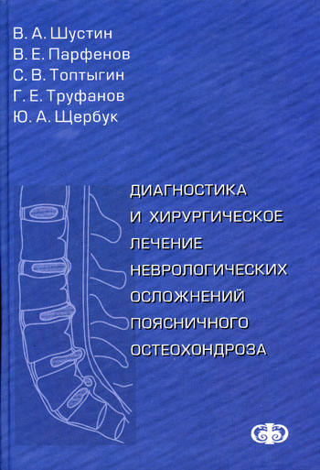
616.7 Д–44 Диагностика и хирургическое лечение неврологических осложнений поясничного остеохондроза / В. А. Шустин, В. Е. Парфенов, С. В. Топтыгин [и др.] – Санкт-Петербург : Фолиант, 2006. – 168 с. – ISBN 5-93929-146-5.
В монографии изложена современная концепция клинической диагностики и дифференцированного микрохирургического лечения дискогенной компрессии на поясничном уровне.
Медицинская и социально-экономическая значимость данного патологического состояния в современных развитых странах обусловлены как высокими показателями заболеваемости, трудопотерь и инвалидности, так и связанной с этими аспектами проблемой совершенствования своевременной диагностики и эффективного лечения больных данной категории.
Книга предназначена врачам-нейрохирургам, неврологам, специалистам лучевой диагностики и реабилитологам, а также студентам медицинских вузов и медицинских академий постдипломного образования.

Slide 10
Спасибо за внимание!
Выставку подготовила зав. сектором отдела обслуживания печатными изданиями и фондохранения Воронина И. П.
Книги находятся в к. 22.

